Slide 1
Execution Context
마재성
1

Slide 2
Execution Context?
실행 컨텍스트 라고 하며
실행할 코드에 제공할 환경 정보를 모아놓은 객체
자바스크립트는 이 실행 컨텍스트를
콜스택에 쌓은 후, 이것들을 실행하면서 코드의 환경과 순서를 보장한다.
실행 컨텍스트
실행 컨텍스트
실행 컨텍스트
Call Stack
2

Slide 3
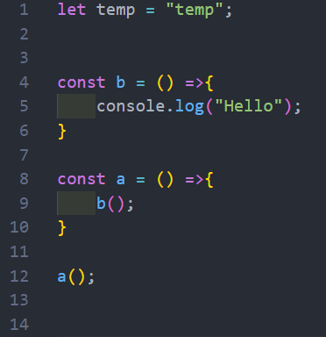
과정을 알아보자
b 실행 컨텍스트
a 실행 컨텍스트
a 실행 컨텍스트
a 실행 컨텍스트
전역 컨텍스트
전역 컨텍스트
전역 컨텍스트
전역 컨텍스트
전역 컨텍스트
Call Stack
Call Stack
Call Stack
Call Stack
Call Stack
3
Notes:
(1) 콜스택엔 전역 컨텍스트를 제외하고 다른 컨텍스트가 없기 때문에 전역 컨텍스트와 관련된 코드를 진행한다.
(2) 전역 컨텍스트와 관련된 코드를 진행하다가 a 라는 함수를 실행하였기 때문에, a함수의 환경 정보들을 수집을해서 a 실행 컨텍스트를 생성하고, 콜스택에 담습니다
콜스택 상단에 a 실행 컨텍스트가 있기 때문에 기존 전역 컨텍스트와 관련된 코드의 실행을 일시적으로 중단시키고 a 실행 컨텍스트에 대한 코드를 실행한다.
(3) a 함수 내부를 보니 b함수를 실행한다. 그렇기 때문에 b 함수에 대한 환경 정보를 수집, 실행 컨텍스트를 생성한다. 그리고 콜스택에 담는다. 이전과 똑같이 콜스택 최 상단에 b 실행 컨텍스트가 있기 때문에 기존 a 실행 컨텍스트에 대한 실행을 일시적으로 중단한다.
(4) b 함수가 종료된 후 b 실행 컨텍스트는 콜스택에서 제거된다. 제거 후 콜스택 최상단에는 a 실행 컨텍스트가 있기 때문에 종료된 지점부터 코드 진행을 재개한다.
(5) a 함수 또한 종료된 후 실행 컨텍스트가 콜스택에서 제거된다.
이후에 전역 공간에 실행 코드가 남지 않다면 콜스택에서 전역 컨텍스트 또한 제거되며 콜스택에 아무것도 남지 않은 상태로 종료된다.

Slide 4
실행 컨텍스트 안에는 어떤 정보가?
Variable Environment
실행 컨텍스트
Lexical Environment
this binding
4

Slide 5
Variable Environment
현재 컨텍스트 내부의 식별자 정보인 environmentRecord
외부 환경정보인 outerEnvironmentReference 가 포함되어 있다.
이때 Variable Environment에서 위 두개는 스냅샷이며 변경사항이 반영되지 않는다.
environmentRecord
Variable Environment
내부 식별자 정보
(스냅샷)
outerEnvironmentReference
외부 환경 정보
(스냅샷)
5

Slide 6
Lexical Environment
Lexical Environment는 먼저 담긴 Variable Environment에 대한 정보를
그대로 복사해서 사용한다.
그렇기 때문에 초기에는 Variable Environment와 같지만
변경사항이 실시간으로 적용된다(실행 중 바뀔 가능성이 있다)는 차이점이 있다.
environmentRecord
Variable Environment
내부 식별자 정보
(스냅샷)
outerEnvironmentReference
외부 환경 정보
(스냅샷)
복사
Lexical Environment
environmentRecord
내부 식별자 정보
outerEnvironmentReference
외부 환경 정보
6

Slide 7
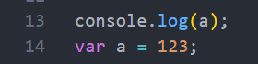
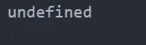
Environment Record
현재 컨텍스트와 관련된 코드의 식별자 정보(매개변수의 이름, 함수 선언, 변수명)가 저장됨
즉 코드가 실행되기 전에 자바스크립트 엔진은 이미 해당 환경에 속한 변수명을 모두 알고 있다
아~ 이 코드엔
a라는 이름의 변수가 있고
b라는 함수도 있고
이 함수의 매개변수의 이름은 뭐고
어쩌고..
environmentRecord
다음 코드의 실행결과는?
1) 123
2) 에러
3) “123”
4) undefined
정답은
8

Slide 8

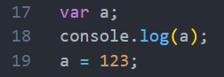
왜 Undefined 인가
Environment Record에는 현재 컨텍스트에 대한 식별자 정보가 들어간다.
때문에 전역 컨텍스트는 a라는 변수명이 있다라는건 알고 있음
Variable Environment
environmentRecord
Lexical Environment
아~ 딱 알았다 a라는 변수가 있구나!!!!!
outerEnvironmentReference
this binding
전역 컨텍스트
Call Stack
식별자를 코드의 최상단으로
끌어올린것(Hoisting) 처럼 동작해서
Hoisting이라고 부름!
이 코드가
이와 같이 동작할 수 있다.
7

Slide 9
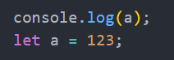
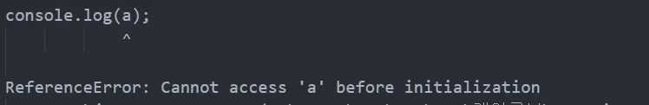
다음과 같은 경우는 어떨까
다음 코드의 실행결과는?
정답은
1) 123
2) 에러
3) “123”
4) undefined
8

Slide 10
아니 Hoisting 된다면서요
let 또한 Hoisting 되는건 맞다! 하지만 let은 TDZ(Temporal Dead Zone)에 접근 할 위험이 있기 때문인데..
TDZ를 알기위한 JS의 변수선언 3단계
1. 선언단계
실행 컨텍스트의 environment record가 변수명을 수집한 단계
2. 초기화 단계
수집한 변수명에 메모리 공간을 할당하고 undefined로 초기화 시키는 단계
3. 할당 단계
undefined로 할당된 곳에 실제 값을 채워넣는 단계
선언 단계
일시적 사각지대 (TDZ)
이때 변수에 접근하게 되면
Reference Error 발생
초기화 단계
할당 단계
9

Slide 11
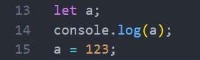
아니 Hoisting 된다면서요
var의 경우
선언 단계 + 초기화 단계
할당 단계
순서로 이루어진다.
let의 경우
선언 단계
초기화 단계
할당 단계
순서로 이루어진다.
이 시점에서 a 는 undefined
이 시점에서 a 는 ???
선언 단계
선언 단계
일시적 사각지대 (TDZ)
일시적 사각지대 (TDZ)
초기화 단계
초기화 단계
할당 단계
할당 단계
10

Slide 12
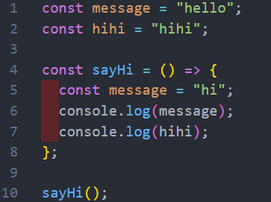
outerEnvironmentReference
현재 호출된 함수가 선언될 당시 Context의 Lexical Environment를 참조한다.
즉 상위 스코프를 가리킨다.
코드에서 어떤 변수에 접근을 하려고하면 현재 컨텍스트의 Lexical Environment를 탐색해서
발견되면 그 값을 반환하고 발견이 안된다면
outerEnvironmentReference에 담긴 Lexical Environment를 탐색하는 과정을 거치게 된다.
10

Slide 13
outerEnvironmentReference
console.log를 통해 message 변수에 접근하게 되면
현재 Context인 sayHi Context의 LexicalEnvironment
를 탐색해서 message가 있는지 확인한다
→ 있으므로 반환 후 출력
2) console.log를 통해 hihi 변수에 접근하게 되면
현재 Context인 sayHi Context의 LexicalEnvironment
를 탐색해서 hihi가 있는지 확인한다
→ 없음
3) 없기 때문에 outerEnvironmentReference 가 참조하는
Global Context의 LexicalEnvironment 를 탐색해서
hihi가 있는지 확인한다
→ 있으므로 반환 후 출력
Variable Environment
environmentRecord
message
Lexical Environment
message, hihi, sayHi
outerEnvironmentReference
sayHi Context
Variable Environment
Variable Environment
environmentRecord
Lexical Environment
Lexical Environment
Global Context
outerEnvironmentReference
Global Context
Call Stack
Call Stack
10

Slide 14
감사합니다
20190402 마재성

